Slide 1
机器人学 第六讲 雅可比矩阵与运动规划
中国科学院自动化研究所
徐 德 研究员
2019年10月18日

Slide 2
机器人逆向运动学
上次课内容提要
球面坐标串联机器人的逆向运动学
柱面坐标串联机器人的逆向运动学
直角坐标串联机器人的逆向运动学
并联机器人的逆向运动学
冗余自由度机器人的逆向运动学
机器人的微分运动学

Slide 3
1 球面坐标串联机器人的逆向运动学
球面坐标串联机器人的逆向运动学
1.1 解析法求解PUMA560机器人逆向运动学，最多8组解
θ₁、θ₃ → θ₂ → θ₄ → θ₅ → θ₆
θ₄₁
θ₅₁
θ₆₁
θ₁₁
θ₂₁
θ₁
θ₄₂
θ₅₂
θ₆₂
θ₁₂
θ₂₂
θ₄₃
θ₅₃
θ₆₃
θ₄₄
θ₅₄
θ₆₄
θ₃₁
θ₂₃
θ₄₅
θ₅₅
θ₆₅
θ₃
θ₄₆
θ₅₆
θ₆₆
θ₃₂
θ₂₄
θ₄₇
θ₅₇
θ₆₇
θ₄₈
θ₅₈
θ₆₈
1.2 投影法与解析法结合求解Yaskawa机器人逆向运动学
投影法求解θ₁、 θ₂ 、 θ₃ ，先求解θ₁，再求解 θ₂和θ₃
解析法求解θ₄ 、θ₅ 、 θ₆

Slide 4
2 柱面坐标串联机器人的逆向运动学
p_{z}是平移关节的平移量
p_{z}和p_{z}确定θ₁和θ₂的两组解
θ₃=θ-θ₁-θ₂
3 直角坐标串联机器人的逆向运动学
利用由姿态矩阵转换为Z-Y-X欧拉角方法，求取旋转关节的关节角θ₄～θ₆
求解平移关节的位移量

Slide 5
4 并联机器人的逆向运动学
4.1 平移关节并联机器人的逆向运动学
Stewart结构并联机器人：计算两点之间的距离
2-2-2正交结构并联机器人：
4.2 旋转关节并联机器人的逆向运动学
RRR平面并联机器人：每条运动支链是两连杆机器人
Delta空间并联机器人：将P_{2i}投影到新的XOZ平面，每条运动支链是两连杆机器人
O
P_{0i}
X
θ_{i}
l_{j}
Y
P_{1i}
l_{j+1}
l′_{j+1}
Z
P′_{2i}
P_{2i}

Slide 6
5 冗余自由度机器人的逆向运动学
5.1 自由度分配求解：移动操作手
5.2 优化求解：7自由度机械臂
5.3 约束求解：7自由度机械臂

Slide 7
6 机器人的微分运动
基坐标系下的微分变换
微分运动的等价变换
“基坐标系下的微分变换”转换为“联体坐标系下的微分变换”
联体坐标系下的微分变换

Slide 8
雅可比矩阵与运动规划
本次课内容提要
机器人的雅可比矩阵(Jacobian matrix)
机器人的雅可比矩阵实例
V-80机器人的雅可比矩阵
PUMA 560机器人的雅可比矩阵
静力转换
机器人的运动规划
关节空间规划
末端笛卡尔空间运动规划
移动机器人运动规划

Slide 9
1 机器人的雅可比矩阵
雅可比矩阵：机械手的笛卡儿空间运动速度与关节空间运动速度之间的变换称之为雅可比矩阵。关节空间向笛卡儿空间速度的传动比。
设x为表示机械手末端位姿的广义位置矢量，
q为机械手的关节坐标矢量, n个关节则为n维矢量

Slide 10
1 机器人的雅可比矩阵
雅可比矩阵的求取
矢量积法
z_{i}是坐标系{i}的z轴在基坐标系{o}中的表示。
对于移动关节，有：
z_{i}
z₀
y₀
对于转动关节，有：
x₀
是 在基坐标系{o}中的表示。
基坐标系

Slide 11
1 机器人的雅可比矩阵
矢量积法（续）
z_{i}是坐标系{i}的z轴在基坐标系{o}中的表示：

Slide 12
1 机器人的雅可比矩阵
微分变换法
对于转动关节，有：
需要第i关节坐标系到末端坐标系的变换矩阵^{i}T_{n}
z_{i}
z₀
y₀
x₀
工具坐标系
利用微分变换法求取关节的雅可比矩阵列时，将关节坐标系看作基坐标系

Slide 13
1 机器人的雅可比矩阵
微分变换法（续）
对于移动关节，有：
需要第i关节坐标系到末端坐标系的变换矩阵^{i}T_{n}
z_{i}
z₀
y₀
x₀
末端坐标系

Slide 14
1 机器人的雅可比矩阵
微分变换法（续）
计算各个连杆间的变换矩阵 ⁰T₁, ¹T₂ ,…, ^{n-1}T_{n}
计算各个连杆到末端连杆的变换矩阵 ^{n-1}T_{n} , ^{n-2}T_{n}, … ,⁰T_{n}
计算J(q)的各列元素。根据关节i是移动关节或者转动关节，由^{i}T_{n} 计算J_{i}列。
O₀
O₁
O₂
O₃
O₄
O₅
O₆
T₁
T₂
T₃
T₄
T₅
T₆
⁵T₆
J₆
⁴T₆
J₅
³T₆
²T₆
J₄
¹T₆
J₃
J₂
⁰T₆
J₁

Slide 15
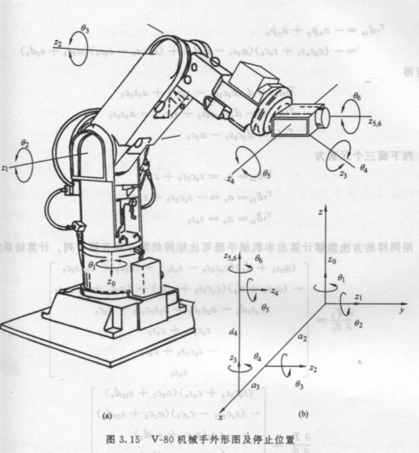
2 机器人的雅可比矩阵实例
2.1 V80机器人的雅可比矩阵
连杆 | 关节角θ | 扭转角 α | 连杆长度 a | 偏移量 d
1 | θ₁ | -90° | 0 | 0
2 | θ₂ | 0° | a₂ | 0
3 | θ₃ | 90° | a₃ | 0
4 | θ₄ | -90° | 0 | d₄
5 | θ₅ | 90° | 0 | 0
6 | θ₆ | 0° | 0 | 0
z₆
z₅
z₀
z₄
x₄
y₀
z₁
x₅
x₆
x₀
x₁
d₄
a₂
z₃
y₁
a₃
z₂
y₃
y₂
x₂
x₃

Slide 16
2.1 V80机器人的雅可比矩阵
V-80机器人的雅可比矩阵
坐标系与连杆参数
连杆 | 关节角θ | 扭转角α | 连杆长度a | 偏移量d
1 | θ₁
2 | θ₂
3 | θ₃
4 | θ₄
5 | θ₅
6 | θ₆
-90º
0º
90º
-90º
90º
0º
0
a₂
a₃
0
0
0
0
0
0
d₄
0
0
绕z轴
绕x轴
沿x轴
沿z轴

Slide 17
2.1 V80机器人的雅可比矩阵
V-80机器人的雅可比矩阵
连杆变换矩阵

Slide 18
2.1 V80机器人的雅可比矩阵
连杆到机器人末端的变换矩阵

Slide 19
2.1 V80机器人的雅可比矩阵
Jacobian矩阵：以末端坐标系表示

Slide 20
2.1 V80机器人的雅可比矩阵
Jacobian矩阵

Slide 21
2.2 PUMA560机器人的雅可比矩阵
PUMA 560 机器人的雅可比矩

Slide 22
2.2 PUMA560机器人的雅可比矩阵

Slide 23
2.2 PUMA560机器人的雅可比矩阵

Slide 24
2.2 PUMA560机器人的雅可比矩阵

Slide 25
2.2 PUMA560机器人的雅可比矩阵

Slide 26
2.3 K10机器人的雅可比矩阵
YASKAWA机器人的坐标系
d₃
d₆
Z₀
X₂
O₃、O₄、O₅
Y₀
Z₁
Z₂
O₆
X₀
O₁
X₁
O₂
Y₂
O₀
a₃
O₂
Y₁
a₂
X₃
X₄
X₅
X₆
O₁
Z₄
d₁
a₁
Z₃
Y₄
Z₅
Z₆
O₀
O₃
O₄
O₅
O₆
Y₃
Y₅
Y₆
YASKAWA K10工业机器人结构与坐标系

Slide 27
2.3 K10机器人的雅可比矩阵
YASKAWA机器人的各个连杆的连杆参数
参数
关节1
关节2
关节3
关节 4
关节5
关节6
a_{i}
200
600
115
0
0
0
d_{i}
585
0
770
0
0
100
α_{i}
-90°
0
-90°
90°
-90°
0
θ_{i}
θ₁
-90°+θ₂
θ₃
θ₄
θ₅
θ₆

Slide 28
2.3 K10机器人的雅可比矩阵
各个连杆的变换矩阵

Slide 29
2.3 K10机器人的雅可比矩阵
连杆到机器人末端的变换矩阵与Jacobian矩阵

Slide 30
3 机器人的静力变换
静力和力矩的表示：F广义力
不同坐标系间静力和力矩的变换
对于基坐标系{B},有：
对于坐标系{C},有：
根据等价微分变换,可以得到等价的力和力矩

Slide 31
3 机器人的静力变换

Slide 32
3 机器人的静力变换

Slide 33
机器人的稳态负荷
关节力矩的确定
负荷质量的确定：关节力矩的应用
机器人移动未知负荷时，可由关节误差力矩求此负荷的质量。步骤为：
设定速度增益，使之在最大负荷下也不产生欠阻尼响应
机器人以恒速提升该负荷，计算各个关节的静态误差力矩与力
根据不同坐标系之间的静力转换，求取^{G}F对 的微分变换，进而求得T₆上对1千克负荷的作用力。
计算各个关节的等效关节力τ，τ^{T}
计算负荷质量
Q为关节增量
^{T6}D为末端位移增量

Slide 34
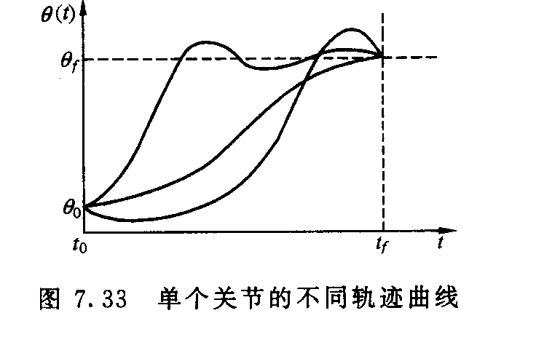
4 机器人的轨迹规划
4.1 关节轨迹规划
给定关节空间的起始角度和目标角度，
通过插值计算中间时刻的关节角度。
三次多项式插值
单调

Slide 35
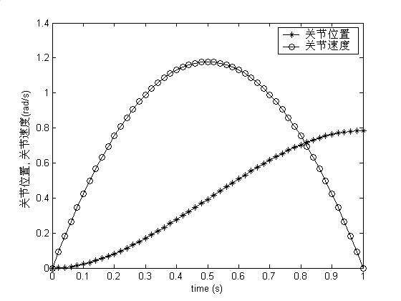
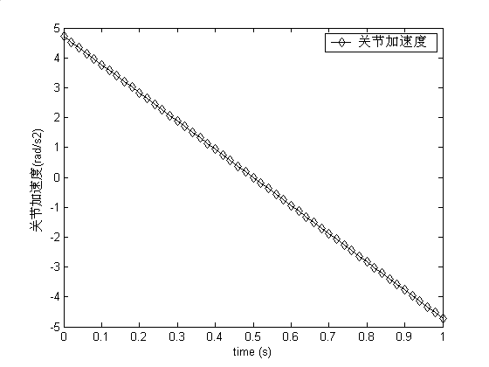
4.1 关节轨迹规划
三次多项式插值
例如，对于某一旋转关节，当t₀=0，q₀=0，t_{f}=1s，q_{f}=π/4，采样周期为0.02s时，三次多项式插值的运动轨迹如下图. a₀=0，a₁=0，a₂=2.3562，a₃= -1.5708
(a)
(b)

Slide 36
4.1 关节轨迹规划
过路径点的三次多项式插值

Slide 37
4.1 关节轨迹规划
过路径点的三次多项式插值（续）
路径点的关节速度的确定：
根据工具坐标系在直角坐标空间中的瞬时线速度和角速度确定
在直角坐标空间或关节空间中采用适当的启发式方法，由控制系统自动选择
为保证每个路径点的加速度连续，由控制系统按此要求自动选择

Slide 38
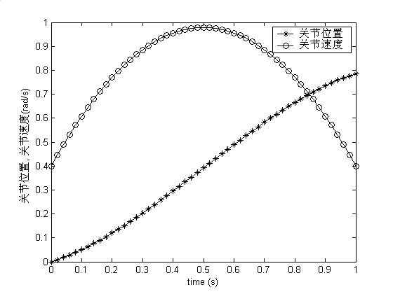
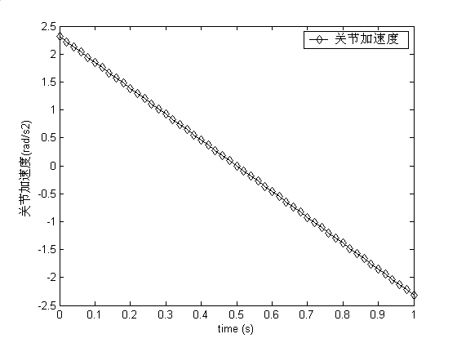
4.1 关节轨迹规划
过路径点的三次多项式插值（续）
例如，对于某一旋转关节，当t₀=0，q₀=0，t_{f}=1s，q_{f}=π/4， = =0.4 rad/s，计算出的过路径点的三次多项式插值系数为a₀=0，a₁=0.4000，a₂=1.1562，a₃=-0.7708。采样周期为0.02s时，过路径点的三次多项式插值的运动轨迹如图
(a)
(b)

Slide 39
4.1 关节轨迹规划
高阶多项式插值

Slide 40
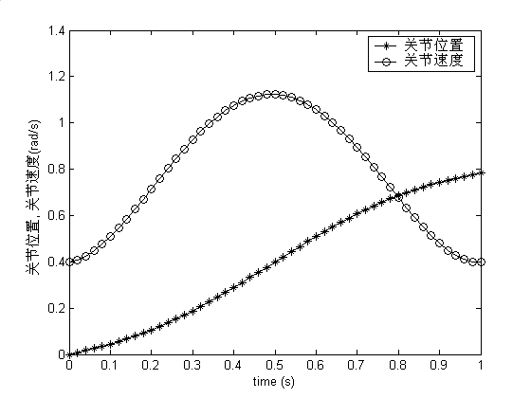
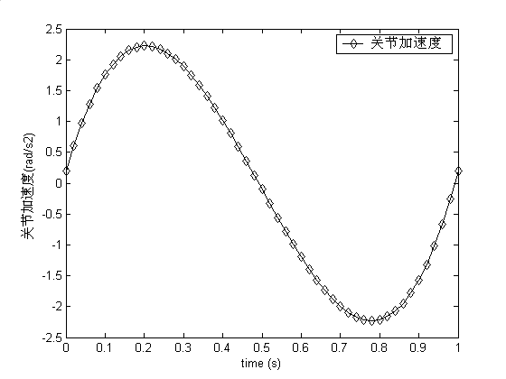
4.1 关节轨迹规划
高阶多项式插值
例如，对于某一旋转关节，当t₀=0，q₀=0，t_{f}=1s，q_{f}=π/4， = =0.4 rad/s， = =0.2 rad /s²，计算出的高阶多项式插值系数为a₀=0，a₁=0.4000，a₂=0.1000，a₃=3.6540，a₄=-5.6810，a₅= 2.3124。采样周期为0.02s，高阶多项式插值的运动轨迹如图
(a)
(b)

Slide 41
4.1 关节轨迹规划
用抛物线过渡的线性插值
中间段利用直线插值，两端利用
抛物线过渡。一般 为已知，求
当 时，无直线段。加速度越大，抛物线过渡段越短。

Slide 42
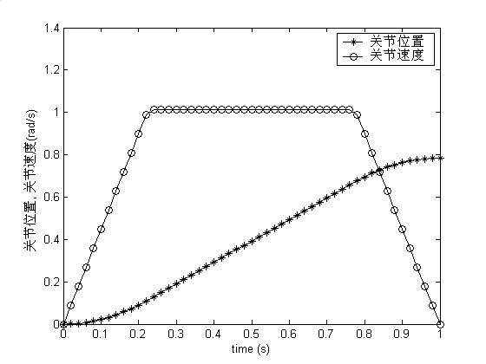
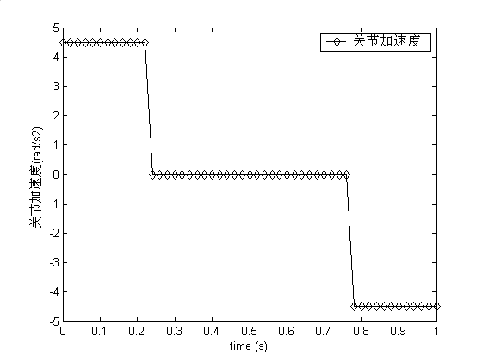
4.1 关节轨迹规划
用抛物线过渡的线性插值
例如，对于某一旋转关节，当t₀=0，q₀=0，t_{f}=1s，q_{f}=π/4， = =0，=4.5rad /s²，计算出的抛物线向直线过渡的参数为 t_{b}= 0.2253s，q_{b}=0.1142。采样周期为0.02s时，抛物线过渡线性插值的运动轨迹如下图
(a)
(b)

Slide 43
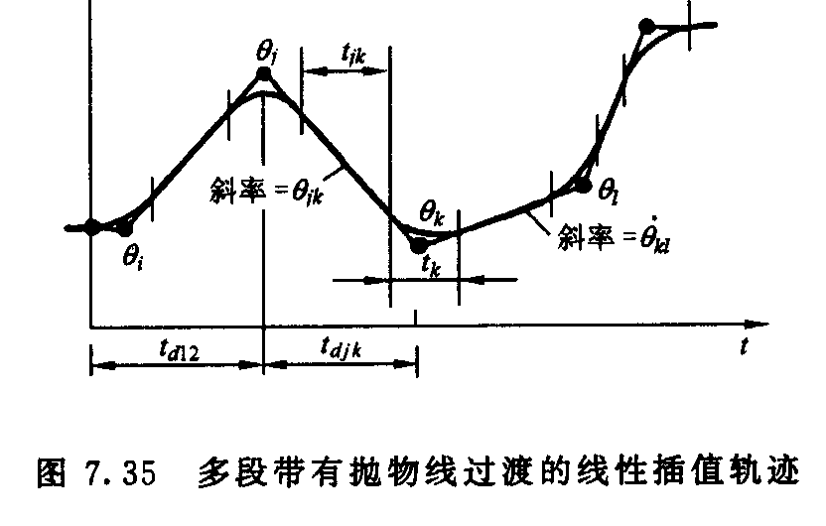
4.1 关节轨迹规划
过路径点的用抛物线过渡的线性插值
相邻路径点利用直线连接，路径点附近利用抛物线过渡。
线性域
过渡域

Slide 44
4.1 关节轨迹规划
过路径点的用抛物线过渡的线性插值（续）
对于给定的路径点 ，持续时间 ，加速度的绝对值 ，计算过渡域的持续时间 。
内部路径段，

Slide 45
4.1 关节轨迹规划
第一路径段：
最后路径段：

Slide 46
4.1 关节轨迹规划
B样条插值
0次B样条函数
m次B样条函数
1次B样条函数
2次B样条函数

Slide 47
4.1 关节轨迹规划
B样条插值
3次B样条函数

Slide 48
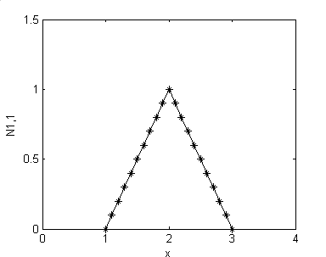
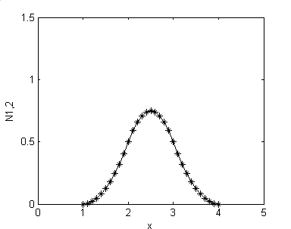
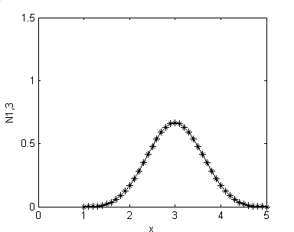
4.1 关节轨迹规划
B样条插值
B样条函数插值
[x₀, x_{k+1})区间
(a) 1次
(b) 2次
(c) 3次
1~3次B样条函数

Slide 49
4.1 关节轨迹规划
B样条插值
例如，对于时间区间[0，4]秒，某关节的位置为q(0)=2，q(1)=2.8, q(2)=1.2，q(3)=2.2，q(4)=0.9, 进行三次样条插值。为便于求解，很自然地考虑取a₋₃=a₋₂=0。由三次样条的定义，得到含有系数a₋₁~a₃的方程.
计算结果: a₋₁=12，a₀=-31.2，a₁=120，a₂=-435.6，a₃=1627.8。插值方程为:

Slide 50
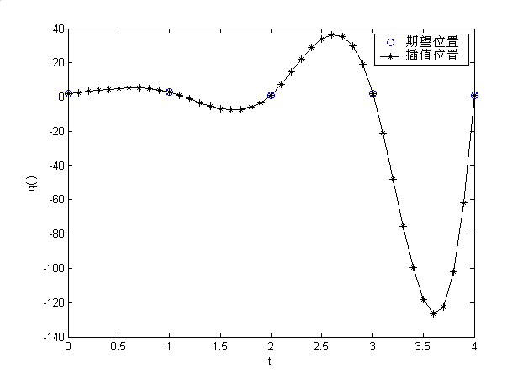
4.1 关节轨迹规划
B样条插值
计算结果: a₋₁=12，a₀=-31.2，a₁=120，a₂=-435.6，a₃=1627.8。插值曲线

Slide 51
4.1 关节轨迹规划
B样条插值
为消除波动，利用相邻期望位置的中间点作为控制点，得到含有系数a₋₃~a₃的方程
计算结果: a₋₃=4.8666，a₋₂=0.7783，a₋₁=4.0189，a₀=-0.0392，a₁=3.3999，
a₂=-0.3105，a₃=3.2430 。

Slide 52
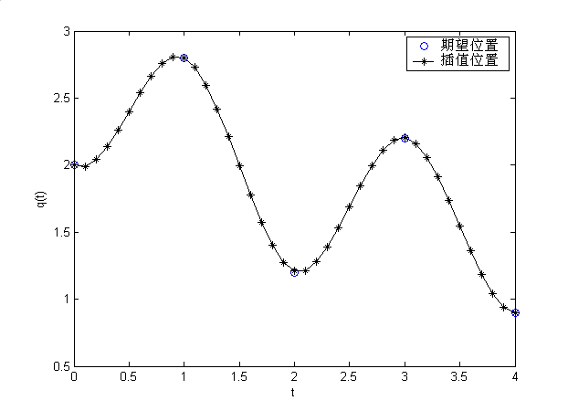
4.1 关节轨迹规划
B样条插值
插值方程为:
插值曲线

Slide 53
4.2 笛卡尔空间末端轨迹规划
笛卡儿空间的规划
末端运动轨迹为直线：沿空间直线的平移和绕空间转轴的旋转的组合。
假设末端的起始位姿为 末端的终止位姿为
平移矢量，第i步的平移矢量
旋转变换矩阵，等效转角与转轴，第i步的旋转变换矩阵
第i步的位姿
平移矢量为：
第i步的平移矢量为：
旋转变换矩阵为：

Slide 54
4.2 笛卡尔空间末端轨迹规划
末端运动轨迹为直线（续）
第i步的旋转变换矩阵：
第i步的位姿为：

Slide 55
4.2 笛卡尔空间末端轨迹规划
末端运动轨迹为园弧
假设末端的起始点位姿、中间点位姿和终止点位姿为：
位置矢量，第i步的位置矢量
圆心点的求取
圆心点为三个平面的交点
P₁,P₂,P₃确定的平面的方程为：

Slide 56
4.2 笛卡尔空间末端轨迹规划
圆心点的求取（续）
过直线P₁P₂的中点且垂直于P₁P₂平面的方程为：
过直线P₂P₃的中点且垂直于P₂P₃平面的方程为：
圆心点坐标为：

Slide 57
4.2 笛卡尔空间末端轨迹规划
圆心点的求取（续）
圆的半径为：
总转角为：
第i步的位置矢量

Slide 58
4.2 笛卡尔空间末端轨迹规划
第i步的位置矢量（续）
P₁P₂段的第i步的位置矢量为：
P₂P₃段的第i步的位置矢量为：
旋转变换矩阵、等效转角与转轴、第i步的旋转变换矩阵的求取同直线运动时的求取方法。

Slide 59
习题
习题1：利用机器人的逆向运动学可以控制机器人的运动，利用机器人的Jacobian矩阵也可以控制机器人的运动。试比较两者的不同之处，说明各自的特点。
习题2：工业机器人的关节空间运动规划方法有哪些？试比较多项式插值与抛物线过渡的线性插值的优缺点。
习题3：在串联关节机器人的雅可比矩阵满秩时，利用末端速度如何转换出关节速度？
习题4：已知坐标系{C}在基坐标系{W}的表示为^{W}T_{C} ，在坐标系{C}中施加广义力^{C}F。求在基坐标系{W}中的等效广义力F。

Slide 60
THANK YOU

